Slide 1

Prácticas de Lógica Computacional 2018/2019
Sesión 2
26 de septiembre de 2018
Germán González
german.gonzalez@ua.es
Monserrat Muñoz
Dank Logic
by *saintpepsi

Slide 2
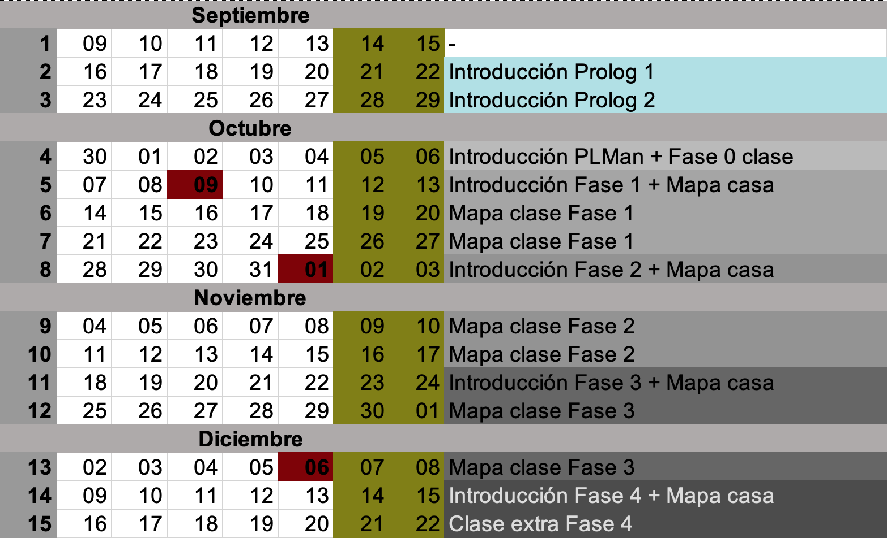

Slide 3
Fuentes para aprender PROLOG
TUTORIALES Y APUNTES
Adventure in prolog (inglés)
http://www.amzi.com/AdventureInProlog/advfrtop.htm
Apuntes de Prolog y material (castellano)
http://www.dccia.ua.es/logica/prolog/docs/prolog.pdf
http://www.dccia.ua.es/logica/prolog/material.htm
LIBROS
The Art of Prolog
http://gaudi.ua.es/uhtbin/cgisirsi/?ps=glXvHaO0MD/0/274340092/9
ejemplos
Programación en Prolog
http://gaudi.ua.es/uhtbin/cgisirsi/?ps=5h8XgkxL2D/x/185850102/9
https://www.youtube.com/watch?v=7I6X5NZd2kw&list=PLmxqg54iaXrgiF20LM2JfetrnZF87UMBD

Slide 4
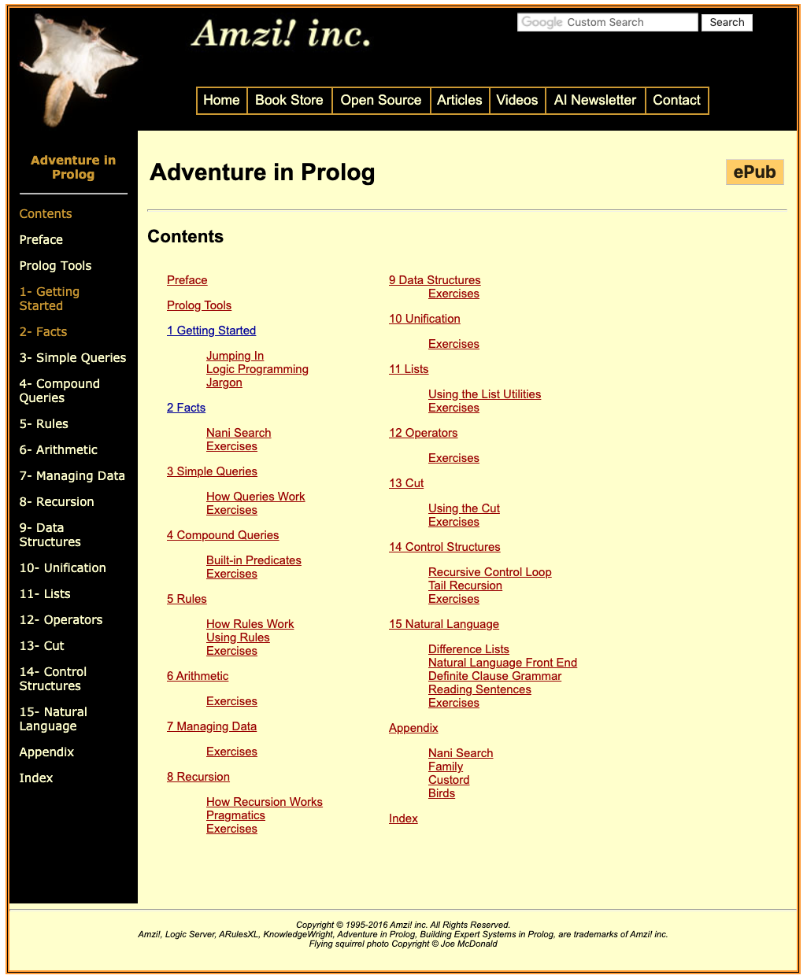
¿Alguien se ha leído este tutorial?
¡Debéis hacerlo!
http://www.amzi.com/AdventureInProlog/advfrtop.htm

Slide 5
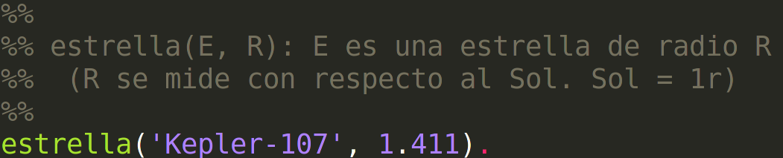
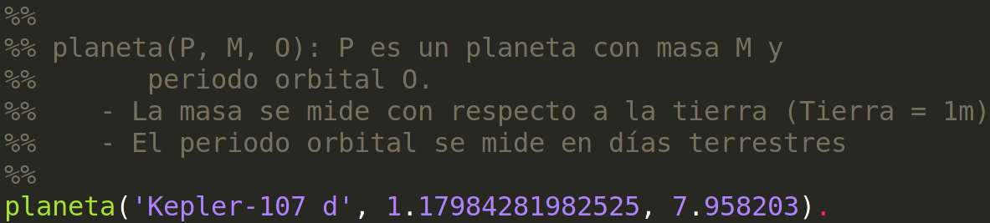
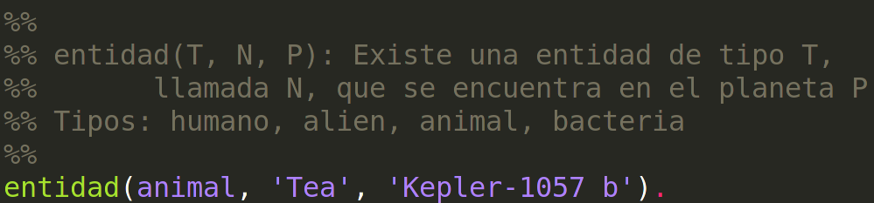
Base de conocimiento-No Man’s Sky sesion2_nomansky_hechos_2019.pl

Slide 6
Preguntas en Prolog
¿Qué tamaño tiene la estrella WASP-21?
sesion2_nomansky_hechos_2019.pl

Slide 7
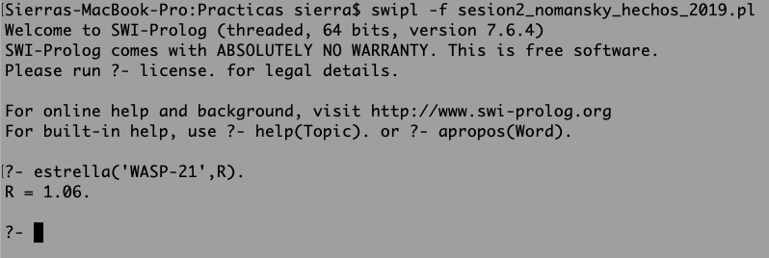
Preguntas en Prolog
Pregunta (predicado).
Atomo (empieza siempre con minúscula, si se quiere definir un átomo con mayúsculas hay que entrecomillarlo)
Variable – empiezan siempre con mayúscula o con _
Esta pregunta se pueden interpretar como:
¿cuál es el valor que debe tomar R para que el predicado estrella(’WASP-21’, R) sea cierto?
Prolog mirará en su base de conocimiento por orden descendente hasta encontrar un predicado con el que pueda unificar R, es decir, darle un valor y que sea cierto.

Slide 8

Preguntas en Prolog
¿Cuántos planetas orbitan Kepler-50?
Una pregunta puede tener varias respuestas que se obtienen dando al espacio. ¿Cuál es la pregunta apropiada para que la respuesta sea?
sesion2_nomansky_hechos_2019.pl

Slide 9
Preguntas en Prolog
Encuentra planetas con menos del 10% de la masa de la tierra
sesion2_nomansky_hechos_2019.pl

Slide 10
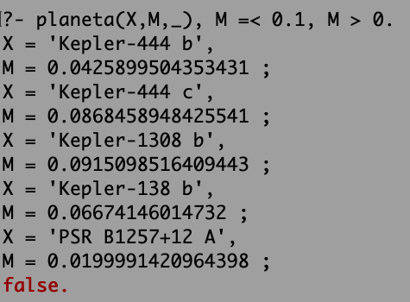
Necesitamos predicados compuestos
Pregunta 1: ¿qué valores tienen que tomar X y M para que X sea el nombre del planeta y M la masa? Como no nos interesa el periodo, indicamos a prolog que no lo unifique usando la variable silente ´_´.
Pregunta 2: La masa del planeta encontrado antes, ¿Es menor que el 10% de la masa de la tierra?
Pregunta 3: ¿la masa es mayor que 0 (está definida)?
Las tres preguntas se unen por el nexo ´,´, que en Prolog quiere decir y.

Slide 11
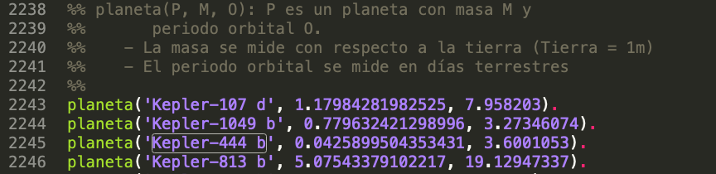
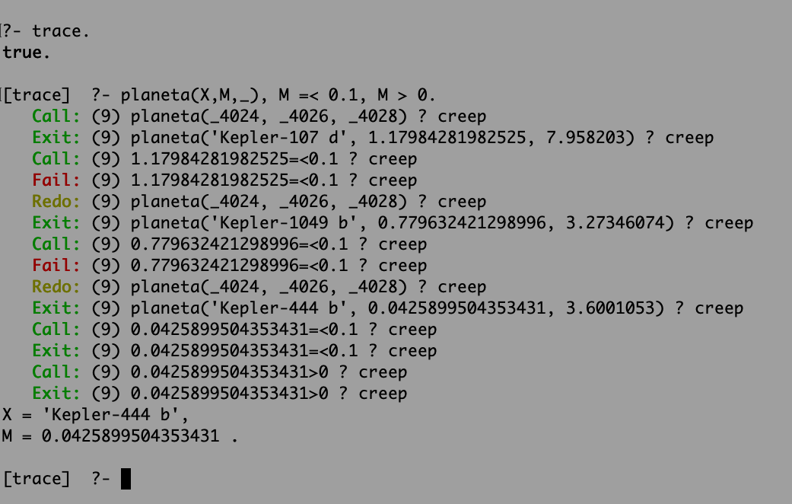
¿Qué está pasando realmente?
La máquina de inferencia de prolog va unificando las variables X y M con los planetas, desde la parte más alta de la base de conocimiento. Al principio lo hace con los primeros.
Cada vez que unifica en la pregunta 1, utiliza dichos valores para seguir con la pregunta 2, es decir, ver si se cumple o no.
Si no se cumple, sigue con los siguientes.
Si se cumple, sigue con la pregunta 3. Si la pregunta 3 no se cumple, seguirá con otros candidatos de la pregunta 2.
Si la condición 3 se cumple, sacará por pantalla los valores de X y M que cumplen todas las condiciones.
Este método se conoce como ´backtracking´.

Slide 12
Preguntas en Prolog
¿Hay vida en estrellas de más de 20 veces el radio del sol?
sesion2_nomansky_hechos_2019.pl

Slide 13
Preguntas en Prolog
Obtén todas las estrellas con más de un planeta
sesion2_nomansky_hechos_2019.pl
Notes:
estrella(E, _), findall( P, orbita(P,E), L), length(L,N), N>=1, write(E).

Slide 14
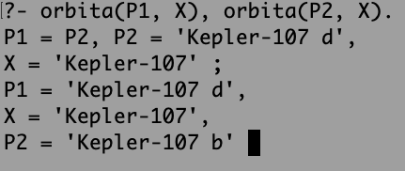
Preguntas en Prolog
Estamos usando X como la variable de la estrella. X se unifica en la pregunta 1, por tanto el valor será conocido en la pregunta 2.
Sin embargo el sistema nos esta unificando P1 con P2, proporcionando soluciones no válidas. ¿Qué se puede hacer para evitarlo?

Slide 15
Preguntas en Prolog
¿Hay sistemas estelares con más de un planeta habitado por aliens?
sesion2_nomansky_hechos_2019.pl

Slide 16
Preguntas en Prolog
Encuentra humanos tocayos en planetas que orbiten estrellas similares*
* Radios difieren en menos de 0.05
sesion2_nomansky_hechos_2019.pl

Slide 17
Reglas
CABEZA :- CUERPO.
Cabeza: puede ser cierto o falso, dependiendo del CUERPO. Es un dato que depende de otros.
Cuerpo: condiciones que deben cumplirse.
CABEZA es cierto si son ciertas las condiciones del CUERPO.
A la CABEZA se le suele llamar objetivo, y se dice que tiene éxito cuando es cierto, o que fracasa en caso contrario.

Slide 18
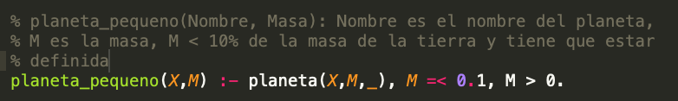
Reglas
Las reglas te permiten generar comportamientos complejos a partir de los hechos de la base de conocimiento.
Todas las preguntas de las secciones anteriores se pueden formular como reglas.
Las reglas se definen en el fichero que contiene la base de conocimiento.
No se os olvide volver a cargar la base de conocimiento en memoria:
Utilizando el predicado ‘consult’
Saliendo y volviendo a entrar en swipl cargando el fichero

Slide 19
Añadiendo Reglas
Añadir las siguientes reglas a la Base de Conocimientos
% enana_roja(E): E es una enana roja (< 0.4 radio solar)
enana_roja(E) :- …
% jupiter_caliente(P): P es un planeta de tipo júpiter caliente (Masa > 318 tierras, Periodo orbital <= 7 días)
jupiter_caliente(P) :- …
% bacteria_torrida(B): B es una bacteria torrida si vive en un planeta tipo jupiter_caliente
bacteria_torrida(B):- …

Slide 20
Complicándolo un poco
% planeta_completo(P): P es un planeta completo si tiene humanos, aliens, bacterias y animales
planeta_completo(P) :- …
% sistema_dominado(E, T): E es un sistema dominado
% si hay entidades de tipo T en más de un planeta
sistema_dominado(E, T) :- …
% estrellas_gemelas(E1, E2): E1 y E2 son estrellas
% gemelas si en alguno de sus planetas viven seres
% con el mismo nombre pero distinto tipo
estrellas_gemelas(E1, E2):- …

Slide 21
Más complicado aún
% enana_promesa(E): E es una estrella enana promesa
% si es una enana roja y tiene al menos 2 planetas
% que no sean de tipo júpiter caliente
enana_promesa(E) :- …
% ser_de_luz(S): S es un ser de luz si sólo puede
% encontrarse en planetas de tipo júpiter caliente
% (no puede encontrarse en otro tipo de planetas)
ser_de_luz(P1, P2):- …

Slide 22
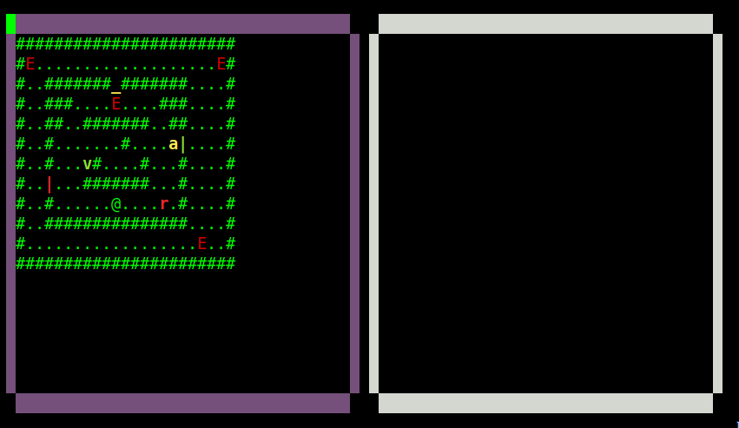
PL-MAN

Slide 23
PL-Man
Comecocos en piloto automático. Objetivo: comer todos los cocos.
La inteligencia se la proporcionais vosotros con una base de conocimiento en prolog.
Se os van a proponer 4 fases, para aprobar las prácticas de la asignatura tenéis que resolver por lo menos un mapa de la fase III.
FASE 0 – Tutoriales e introducción (5 mapas para hacer en clase el próximo dia)
FASE I – Mapas que se resuelven con reglas simples
FASE II - Control de objetos (Fase I y II – 6 Mapas)
FASE III – Mapas que cambian cada vez (2 Mapas) FASE IV – Tendréis que usar el sensor de distancia (1 Mapa)
Los mapas están categorizados por dificultad (1-5), cuanto mayor sea la dificultad, mejor nota tendréis.

Slide 24
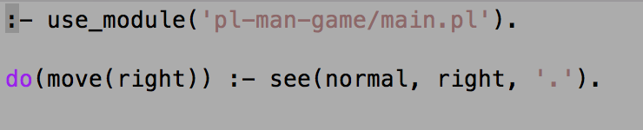
PL-Man - Ejemplo
1 – Descargad y descomprimid Pl-Man del fichero plman.zip
2 – Abrid un terminal e id al directorio donde tengáis el código de pl-man
3 – Abrid un fichero donde guardéis la solución al primer problema. Escribid en el:
4 – Desde el directorio de pl-man, ejecutad:

Slide 25
PL-Man – Base de conocimiento
Inicialización de PL-Man
Regla Simple
Acción
Condiciones para la ejecución
see = ver , permite a PL-MAN ver que hay en su entorno
Documentación en el directorio de PL-MAN/docs/

Slide 26
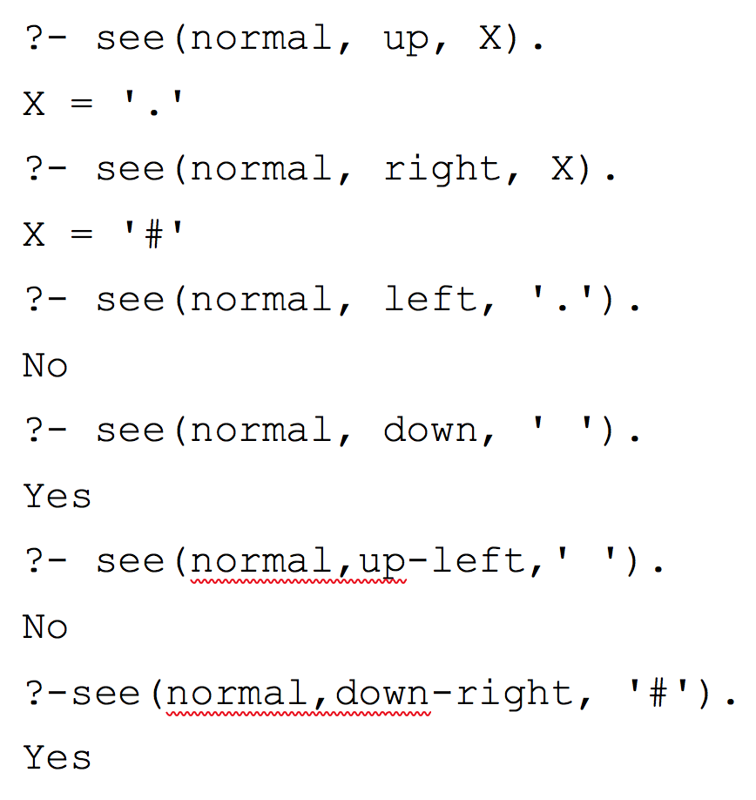
PL-Man – Dónde ver
See(normal, Direccion, Elemento).
Donde Direccion = {up, down, left, right, up-right, up-left, down-right, down-left}
Elemento es un elemento del mapa: {‘.’ , ‘ ‘, ‘#’, a, ….}

Slide 27

PL-Man - Ejemplo
MAPA
MENSAJES
Cada vez que presioneis una tecla, PL-MAN se moverá según la base de conocimento
ESC – parar ejecución

Slide 28
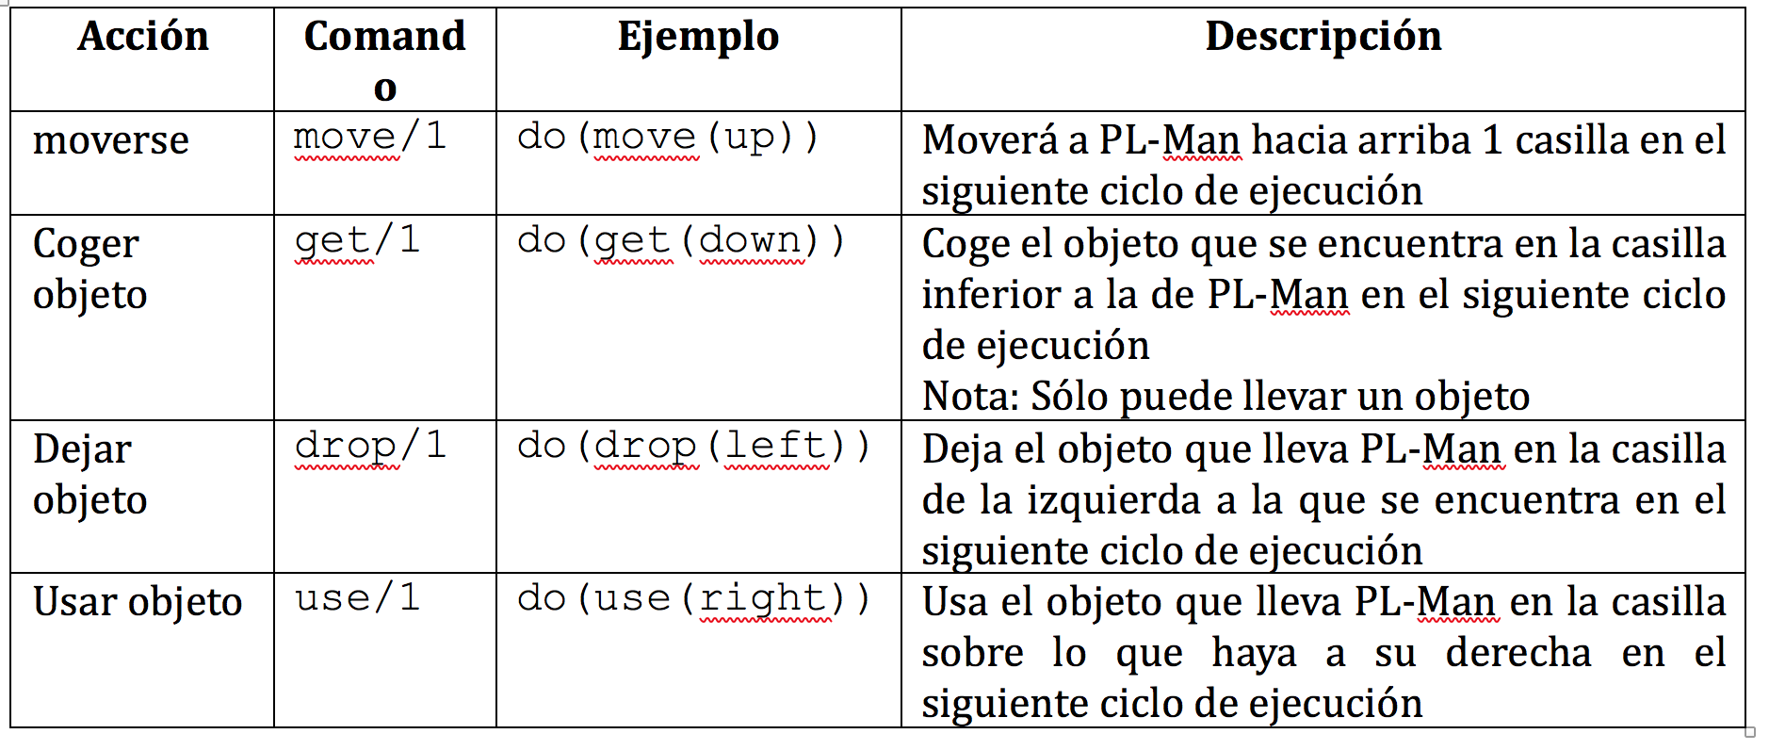
PL-Man – Acciones
No moverse – do(move(none))

Slide 29
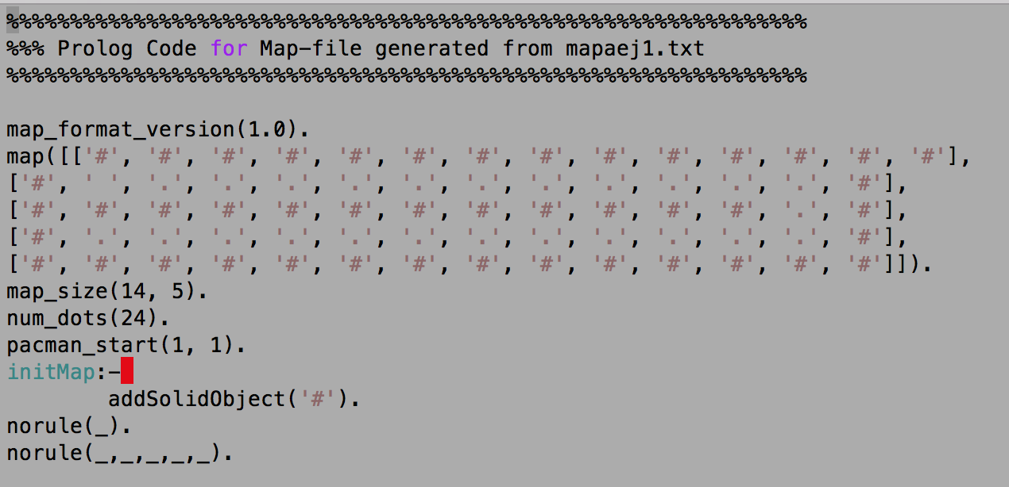
PL-Man – Astucia
Los mapas de PL-Man son código prolog – merece la pena echarles un vistazo para entenderlos. Ejemplo:

Slide 30
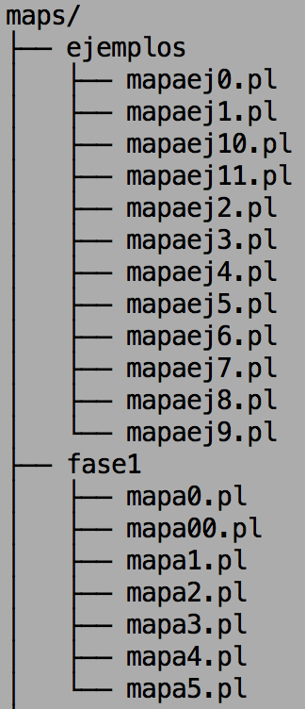
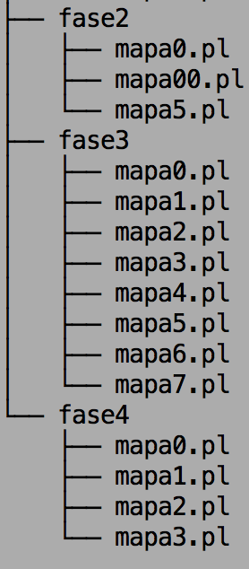
PL-Man – Ejemplos
Sirven para coger soltura con PL-Man

Slide 31
Objetivos de la semana
Instalar PlMan
Familiarizarse con el entorno de desarrollo (lanzar mapas, escribir el .pl, ver soluciones)
Comenzar a resolver los mapas de ejemplo, 0, 1 y 2

